Slide 1
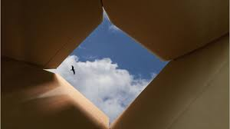
Aprender a trabajar en conjunto con la sociedad/ barreras y oportunidades
Pensando abordajes desde una Perspectiva flexible
Lic. María Victoria leal

Slide 2
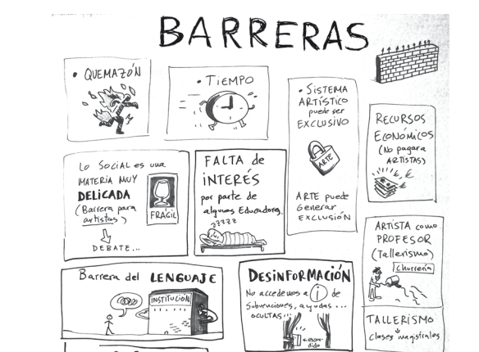

Slide 3
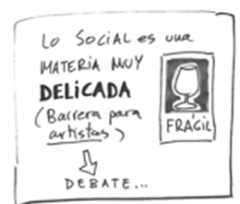

Slide 4
Las dificultades que puede plantear trabajar en lo social a las y los artistas, en la medida en que es un ámbito que desconocen. También las y los artistas desconocen cómo trabajar con personas en situación o riesgo de exclusión y consideran la intervención social una materia muy delicada para la que no están preparados.
A veces esta “dificultad” puede tener que ver más con la mirada de la persona (el/la artista) que desconoce este mundo y a la que se puede apoyar en su acercamiento al mismo, al menos al principio.

Slide 5
reflejar o explicar los cambios de percepción automáticos o dados por una educación sociocultural que se refleja ante la diferencia,
Quizás la empatía social es la que más cuesta, porque estamos “programados” para activar nuestro mecanismo de alerta ante la diferencia por muy pequeña que sea ésta.

Slide 6
Vivenciarlo

Slide 7
Pensar “fuera de la caja”

Slide 8
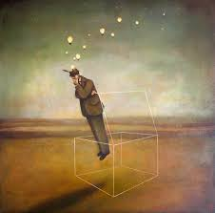

Slide 9
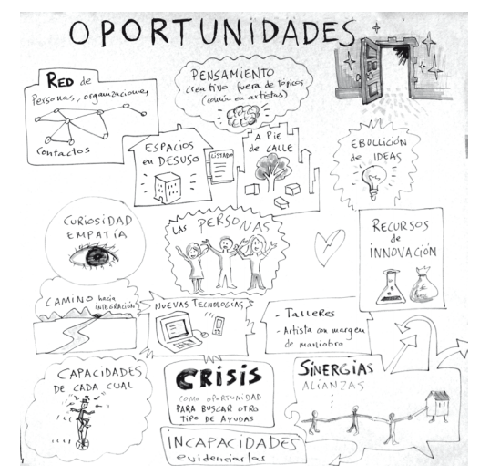

Slide 10
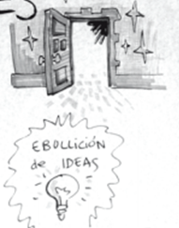
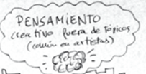
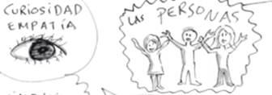

Slide 11
Las personas comprometidas en la promoción de proyectos artísticos con personas en situación o riesgo de exclusión, desde la base, con escasos recursos y reconocimiento, pero mucha fuerza e interés por la tarea que llevan a cabo. • El pensamiento creativo, la ebullición de ideas, la capacidad de generarlas

Slide 12
http://www.3sbizkaia.org/Archivos/Documentos/Enlaces/1363_CAST-innovacion04.pdf
https://issuu.com/culturasinmesura/docs/arte_cultura_y_carcel
https://issuu.com/antoniopenabiblioteca/docs/libro_bienal

Slide 13
¿PARA QUÉ? MOTIVACIONES
Distintas motivaciones personales y concepciones:
Relación con instituciones locales
Aporte a la comunidad y a la cultura en que vivo.
Construir prácticas artísticas grupales y comunitarias
ayudar, aportar, aprender, contribuir, profundizar formación…..integrar nuevos enfoques, servir a mi comunidad…; motivar a otros para que se sumen a acciones sociales…etc.

Slide 14
¿Para que?
Construir una apuesta propia, real y concreta

Slide 15
Identificación de barreras y oportunidades. Pag. 47….http://www.3sbizkaia.org/Archivos/Documentos/Enlaces/1363_CAST-innovacion04.pdf

Slide 16
mecanismo de alerta ante la diferencia

Slide 17
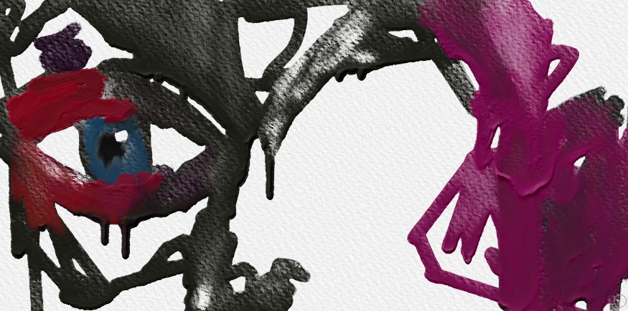
ejecutar la capacidad de comprender y respetar las diferencias.

Slide 18
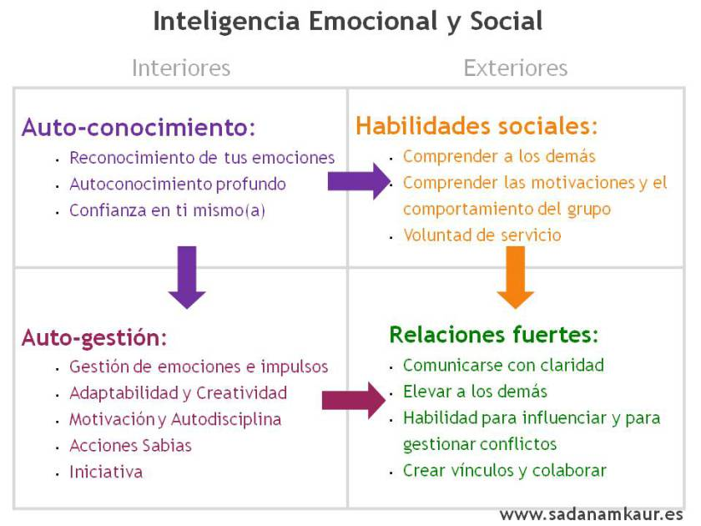

Slide 20
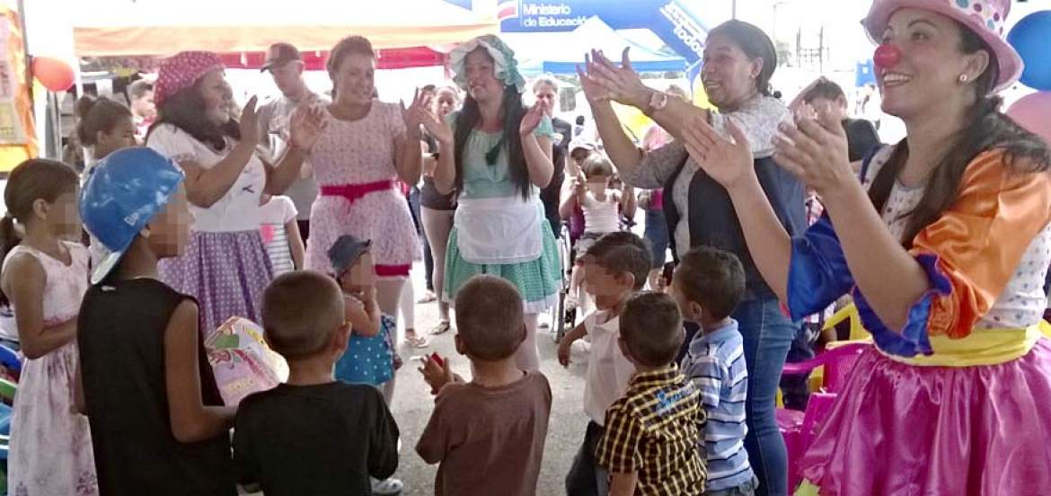

Slide 22
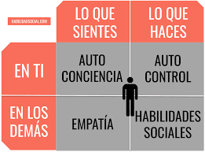

Slide 23
NEURONAS ESPEJOS : RED INVISIBLE QUE UNE A TODOS LOS SERES HUMANOS
Eduardo Punset. Intuimos los que otro esta sintiendo

Slide 24
La percepción del sufrimiento ajeno genera en forma espontánea empatía hacia el que sufre -compasión-. Esto puede tener efectos positivos o negativos sobre quien comparte en forma prolongada las experiencias penosas de personas significativas. Es decir, dichas experiencias pueden producir satisfacción o pueden generar desgaste emocional. Cuando el trabajo profesional consiste en compartir de manera prolongada historias y experiencias penosas de otras personas, se está expuesto a una situación de desgaste emocional, potencialmente patógena (Figley, 1995).

Slide 25
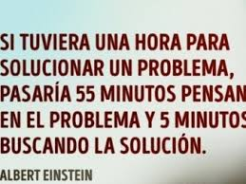
e pondrán en juego sus propias habilidades intrapersonales e interpersonales en la acción formativa
La complejidad de las situaciones que afrontan y ayudan a afrontar los profesionales de la acción social y educativa, requiere poner en juego conocimientos, procedimientos, actitudes y actuaciones estrechamente vinculadas, son a lo que Gardner denomina las inteligencias intrapersonal e interpersonal. Estas dos dimensiones de la inteligencia configuran el concepto de inteligencia emocional.

Slide 26
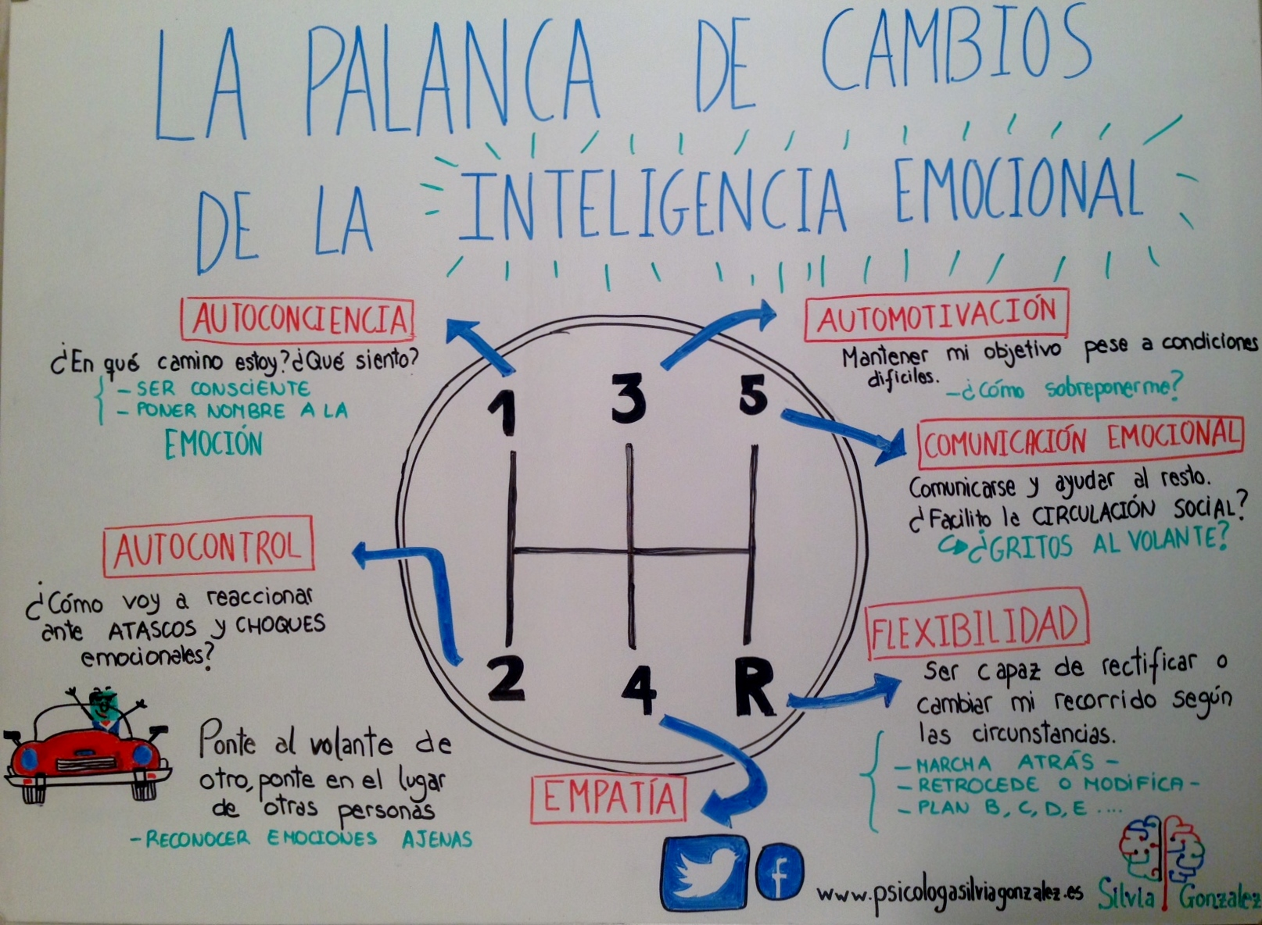

Slide 27
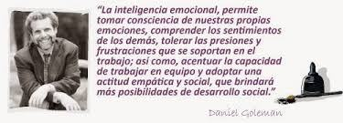

Slide 31
Dificultades y barreras

Slide 32
barreras
Sostener el deseo
Tiempos comunitarios/academicos
Que proyecto? El que queremos? El propicio?
Como manejar los vínculos?
Necesidad de flexibilidad
Adaptación
Empatía

